Slide 1
ESCUELA NACIONAL DE PROTECCIÓN CIVIL
CAMPUS CHIAPAS
MAESTRÍA EN GESTIÓN INTEGRAL DE RIESGOS Y PROTECCIÓN CIVIL
PRESENTACIÓN DE AVANCES DE TESIS
Tema:
«Asentamientos humanos en laderas generadora del riesgo a deslizamiento en la Periferia Oriente-Sur de San Cristóbal de Las Casas, Chiapas.»
Estudio de caso: Col. La Garita.
Presenta:
Marco Antonio Pérez Aguilar
Director
Dr. Góntran Villalobos Sánchez
Tuxtla Gutiérrez, Chiapas. 01 Septiembre del 2018.

Slide 2
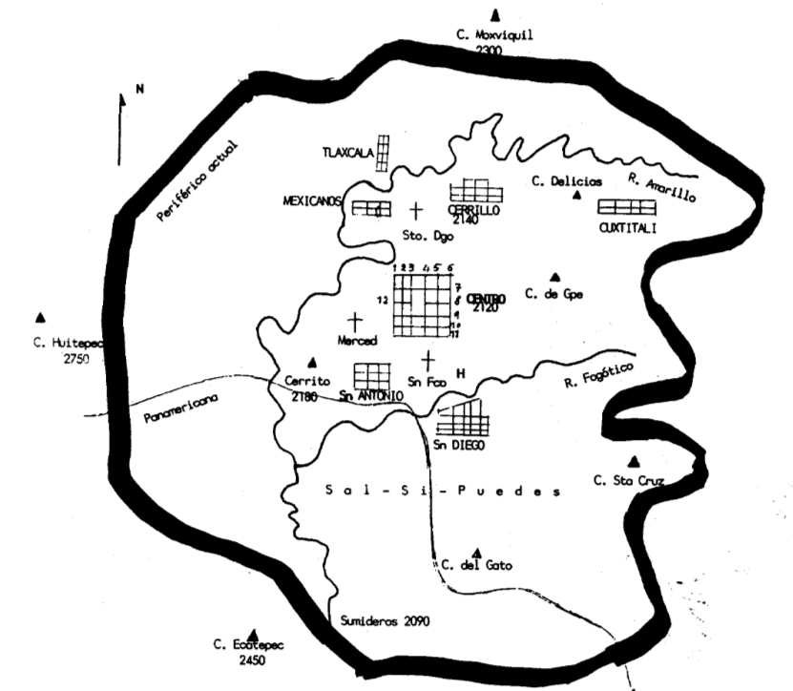
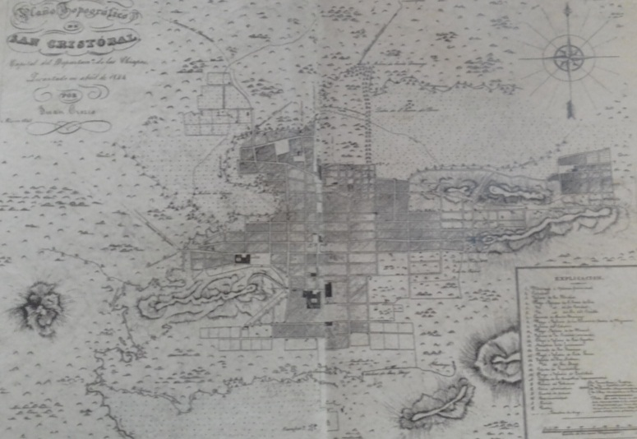
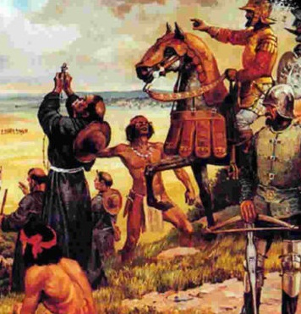
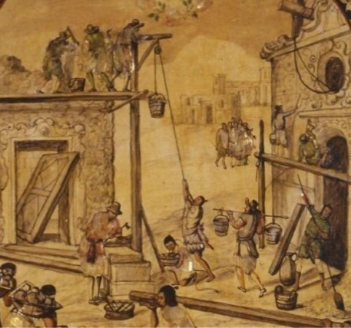
Antecedentes analizados.
San Cristóbal de las casas, su edificación siguió un proceso similar al de otras ciudades coloniales que se crearon en el territorio novohispano. En el Valle de Jovel Diego de Mazariegos la funda, en 1528 la Ciudad Real.
Durante la fundación las ciudades existían normas de la nueva moda renacentista del plano en damero, publicadas en las nuevas leyes de 1542 llegadas a México. Los fundadores, construyeron un conjunto urbano dual (indígena/español) y una ciudad fortificada sin murallas. La pre conquista en 1524 y 1528 la conquista (Aubry, A. 1991:18).
Plano de Juan Orozco, el más antiguo conocido de la ciudad, 1844. Mapoteca Manuel Orozco y Berra (Artigas, 1999, plano 2).

Slide 3
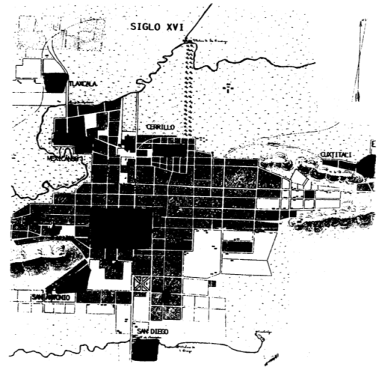
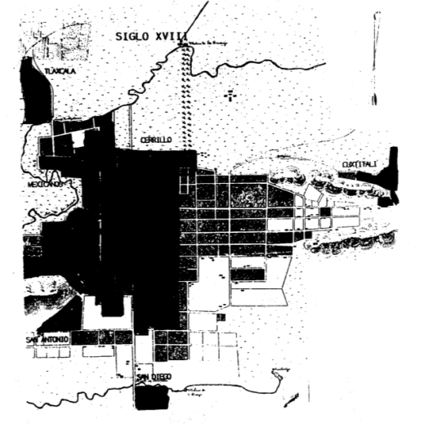
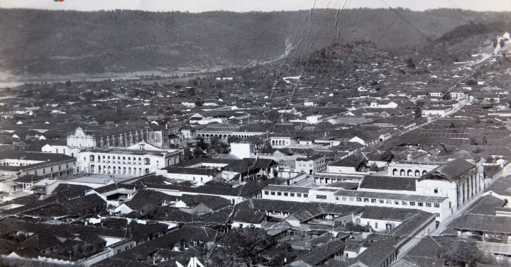
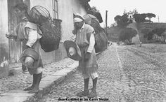
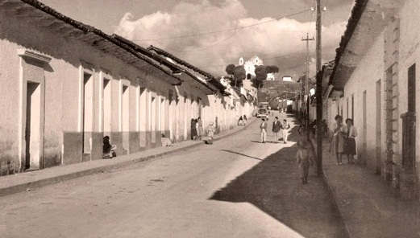
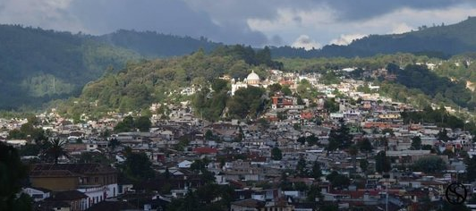
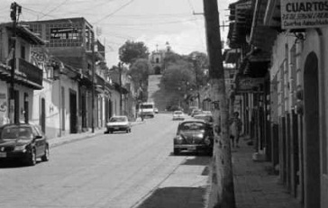
A través de la historia vemos a la ciudad de San Cristóbal su desarrollo, en el siglo XVI, vemos su traza damero y sus seis barrios periféricos (Tlaxcala, Cerrillo, Mexicano, Santo Domingo, Cuxtitali, y San Diego ) y sus tres conventos religiosos extramuros, mercedarios en 1537 ala poniente; dominicos en 1546 al norte; y franciscanos en 1577 al sur (Aubry, A. 1991:51).
En el siglo XVIII, la conurbación se hace más densa hacia el norte y crece hasta la ermita de mexicanos y cerrillo, se conecta el calvario con la merced y al oriente sigue el barrio Cuxtitali sigue aislado. La ciudad criolla cambia el perfil urbano:
Abandono de la plaza de las autoridades, se instalan en el eje norte-sur.
Tlaxcala, san Antonio y san diego, golpeados por las inundaciones se achican para ir acrecentar mexicanos y Cerrillo.
Hasta las inundaciones de 1785, la población se refugia al oriente, más elevado y bien drenado.
Durante el siglo XIX, ya aparece en la traza el barrio de san Ramón (Aubry, A. 1991:54 Y 56).

Slide 4
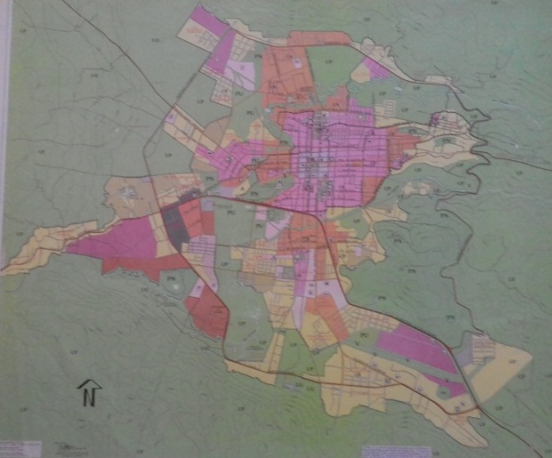
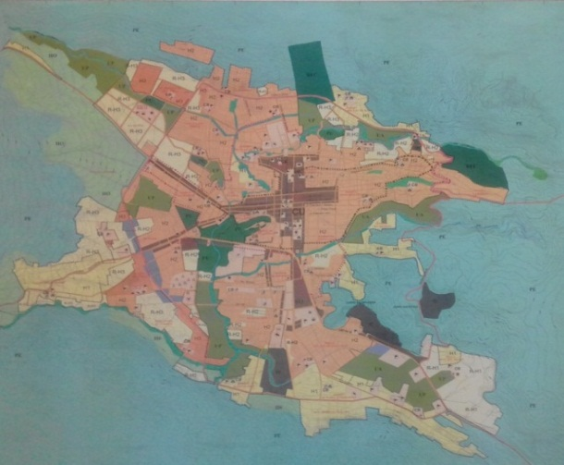
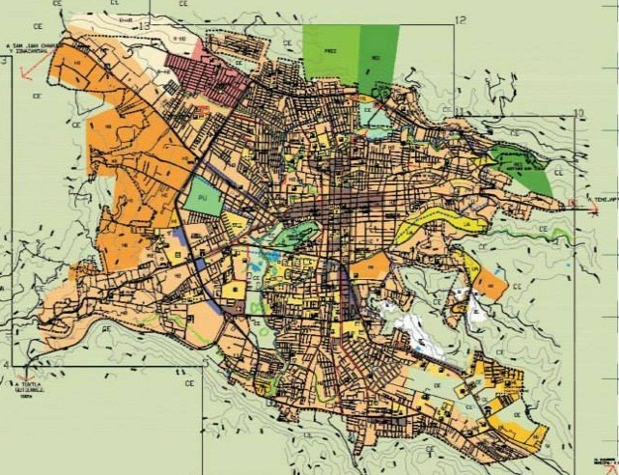
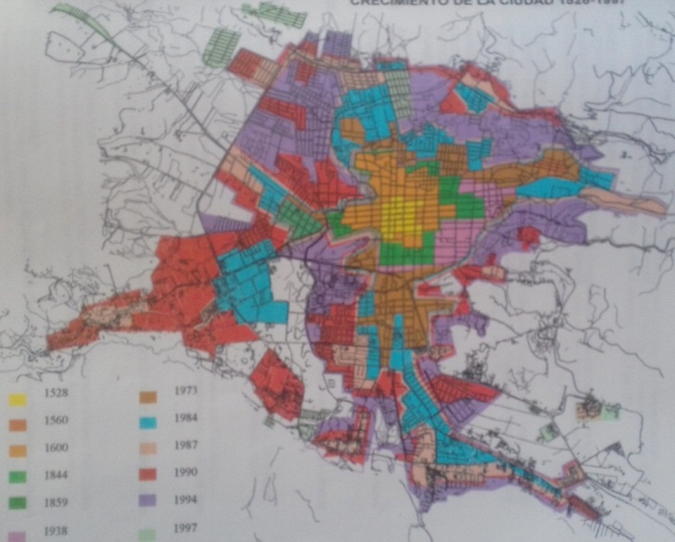
Carta urbana de la ciudad de San Cristóbal de 1990 ,1997 y 2006. Actualmente en el 2018, existen más de 260 barrios y colonias en la periferia de esta ciudad.
Población urbana San Cristóbal
Año | Población/hab. | Tasa/crec.
1870 | 10,295 (Aubry)
1894 | 20,000 (Aubry)
1900 | 14,642 (censo)
1910 | 13,745
1921 | 13,295
1930 | 16,713
1940 | 11,768
1950 | 17, 473
1960 | 23,843
1970 | 28,800
1980 | 42,026 (censo INEGI)
1990 | 89,251 | 2.0
2010 | 158,127 | 2.3
2015 | 209, 591 | 2.7%
2017 | 212,461
2018 | 250,000
Barrios nacidos después de 1970:
Al norte al sur al oriente al poniente
Peje de oro María Auxiliadora San Nicolás la isla
16 de Septiembre Campo de aviación (Residencial) Bismark
Magisterial Santuario Real del monte Fátima (Residencial)
Ciudad Real (Residencial) Explanada de Huitepec
Choferes (Residencial)
Sumideros
Pinitos
Nueva primavera
Algunos asentamiento irregulares nacidos después de 1980
(Cinturón de miseria).
Al norte al sur al oriente al poniente
Paraíso Cascajal (desmantelado) Colonia Frontera
La Hormiga Articulo 115 Nueva Palestina
Mazariegos Periférico Oriente Erasto Urbina
Nueva esperanza Col. Maya La Selva
Nueva Tlaxcala San Antonio de los
Morelos Montes
Benito Juárez

Slide 5
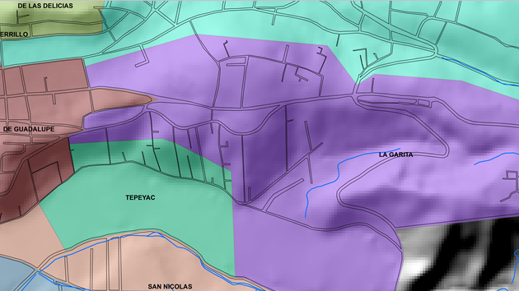
Crecimiento urbano
Plano de la ciudad de San Cristóbal.
Ubicación del área de estudio. Mapa crecimiento de la Col. La Garita (Valencia E. LAIGE; ECOSUR, 2018).

Slide 6
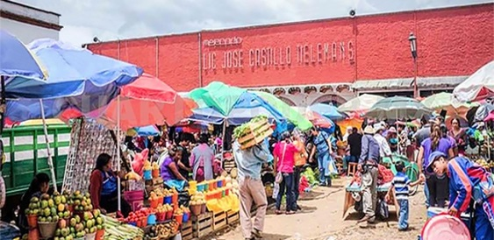
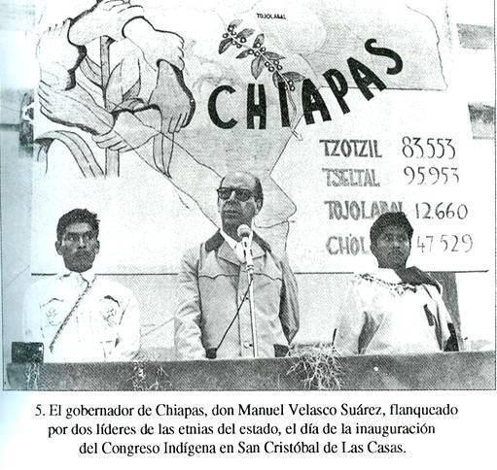
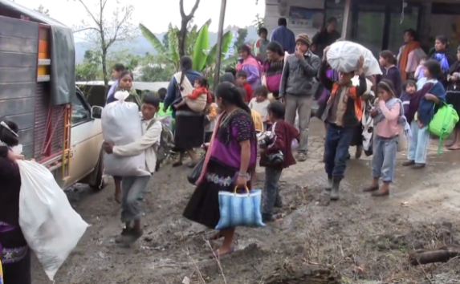
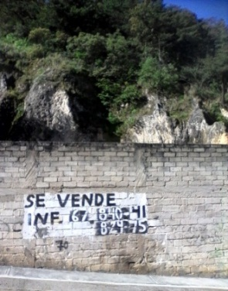
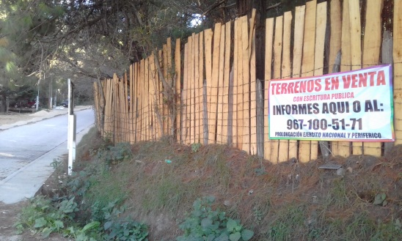
Problema de investigación.
¿ES EL CRECIMIENTO DINÁMICO QUE HA TENIDO LA ZONA PERIURBANA, AUNADO SU TOPOGRAFÍA ACCIDENTADA QUE PRESENTA EL RIESGO DE DESASTRE Y QUE ESTÁ SIENDO ORIGINADO POR ASENTAMIENTOS HUMANOS EN ZONAS NO PROPICIAS PARA EL DESARROLLO URBANO Y LA INVASIÓN DE RESERVAS NATURALES EN LADERAS PROPENSAS A DESLIZAMIENTOS; QUE PUEDEN SER DETONANTES POR UN FENÓMENO NATURAL PONIENDO EN RIESGO Y EXPOSICIÓN DE VULNERABILIDAD A LA POBLACIÓN DE SAN CRISTOBAL DE LAS CASAS, CHIAPAS?
En la periferia de la ciudad, se analizará un caso de asentamientos vulnerables. Identificando las causas, las amenazas y factores naturales; como humanos.
Es cada vez más urgente explorar las posibles estrategias para la resiliencia, será la capacidad de un sistema para hacer frente a los cambios y al mismo tiempo seguir desarrollándose (Schewenius, M. 2016:3).

Slide 7
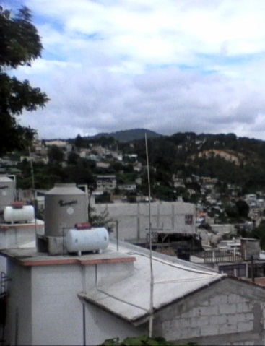
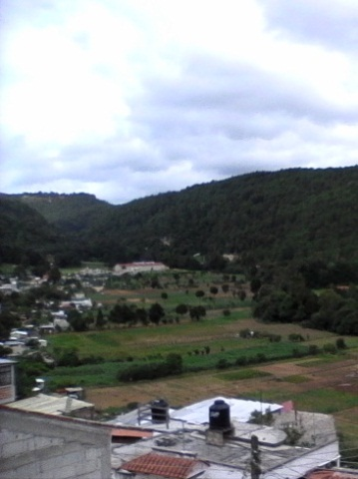
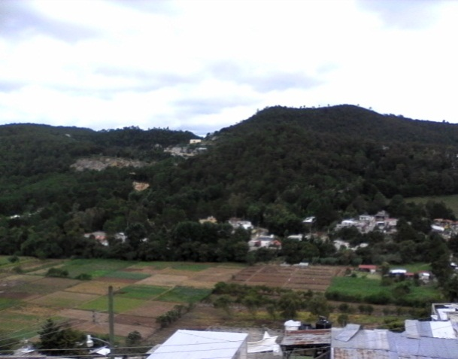
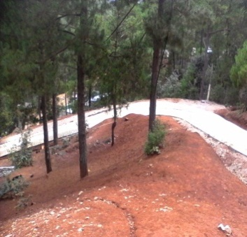
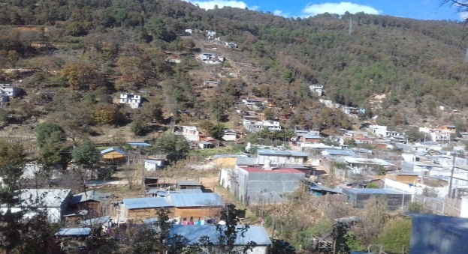
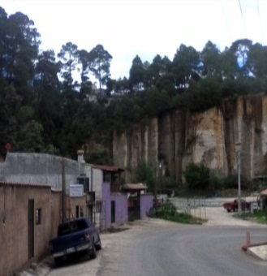
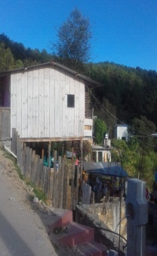
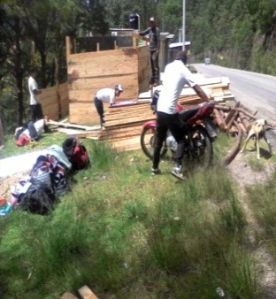
Col. Garita
Buena vista
Leñadores
Santa cruz y Almodonga
Leñadores
Guadalupe
San Nicolás
Colonias de la periurbana Oriente-Sur, ubicadas en laderas vulnerables (foto mapa, 21 julio de 2017).
Actualmente existen nuevas colonias en la periferia , que provocan erosión y deforestación en reservas y áreas protegidas; asentamientos humanos irregulares en laderas propensas a deslizamientos (foto mapa 31 enero y 21 Julio de 2017).
El impacto que genera este tipo de peligros, provocados por las actividades del hombre tiene mayor magnitud en los países de escasos recursos; debido a su alto grado de vulnerabilidad (CENAPRED, 2008:3).

Slide 8
Objetivo principal
Identificar los procesos de construcción social de la vulnerabilidad en las laderas propensa a deslizamientos en la periferia de la ciudad de San Cristóbal de Las Casas. Considerando la forma de uso, ocupación y transformación en el espacio físico ambiental en que se desarrolla el asentamiento humano.
Objetivos específicos
Proponer estrategias para mitigar el riesgo en los asentamientos sociales detonantes que han contribuido al crecimiento dinámico en la periferia Oriente-sur de San Cristóbal.
Analizar los procesos de construcción social del riesgo a deslizamiento en la zona periférica de la ciudad.
Gestionar la aplicabilidad de las políticas públicas para controlar el desarrollo territorial en las zonas vulnerables

Slide 9
Metodología
La investigación cualitativa se habla de la necesidad de lograr y asegurar la obtención de la situación real y verdadera de la persona a las que se investiga y en este sentido, será preferible y más descriptivo hablar la necesidad de autenticidad. Significa que las personas logren expresar realmente su sentir.
La etnográfica, como investigación eminentemente descriptiva, nace de la antropología cultural. Su principal tarea consiste en captar la cultura de un determinado grupo natural de personas y, por lo tanto, se interesa por sus valores, creencias, motivaciones, formas de conductas, formas de interacción social, etc.
Método Epistémico Relativista
Ciencias Naturales
El estudio sistemática
Personas
Cultura
Tradiciones de los pueblos.
Costumbres
Cualitativa
Etnográfico
Consiste en Observar:
Practicas culturales
Interpretación
Instrumentos:
Visita de campo
entrevista
Herramienta:
Investigación fundamental
Área de las ciencias sociales
Analiza:
Analiza temas actuales
Fenómenos contemporáneos.
Tipo de problemática de la vida real
Sirve para:
Obtener un conocimiento más amplio de los fenómenos actuales
Generar nuevas teorías

Slide 10
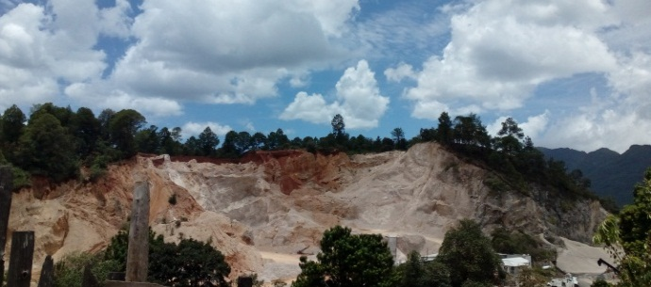
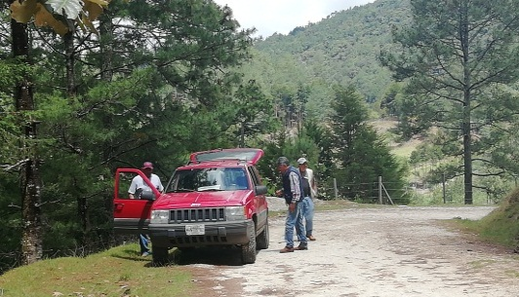
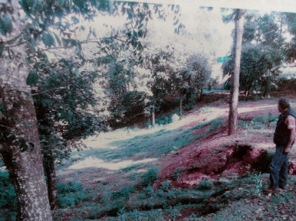
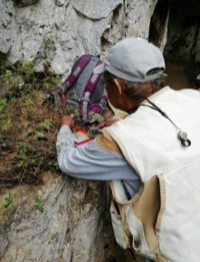
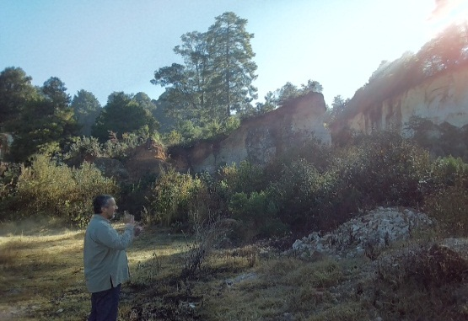
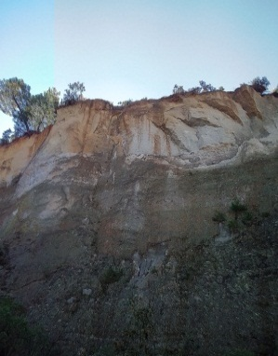
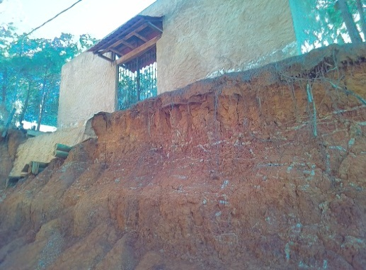
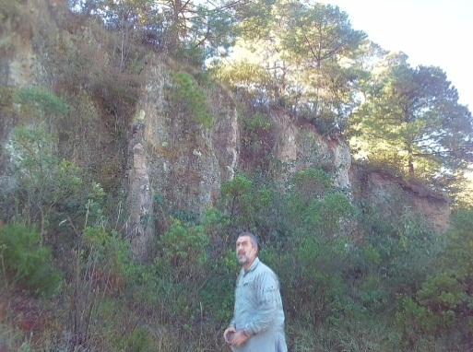
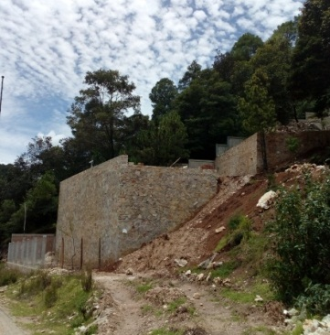
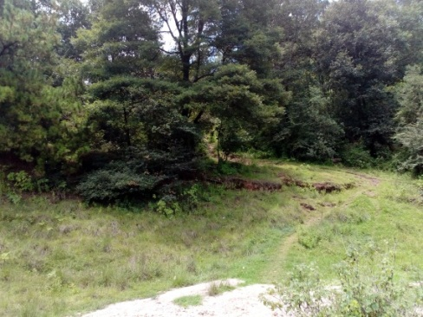
Se han realizado visita a los bancos de material, para conocer los estratos geológicos acompañados por especialistas, ing. Pedro Munguía Rojas, del centro nacional (fotos de mapa, 06 junio de 2018).
Llevaron acabo recorridos en las laderas del periférico oriente –norte, para identificar en los cortes las pendientes y estratos en el área de estudio, acompañado por el especialista Ing. Jorge Paz Tenorio (fotos de mapa, 05 Febrero de 2018).
Se identificaron en las laderas del periférico oriente–norte, alteración en la geometría del terreno y escalonamiento en el área de estudio (fotos de mapa, 12 Agosto de 2018).

Slide 11
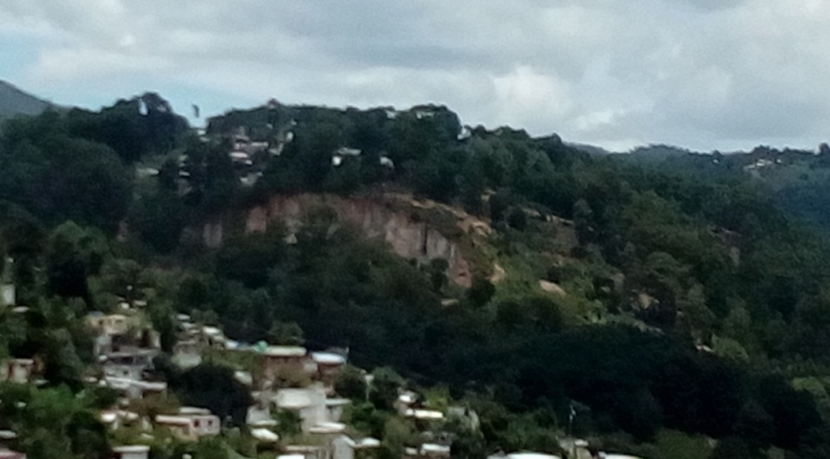
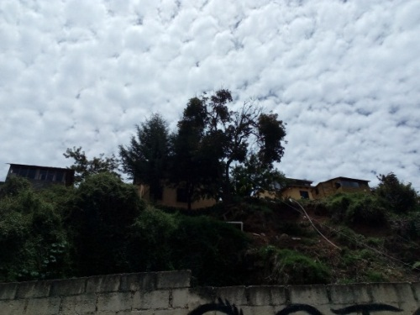
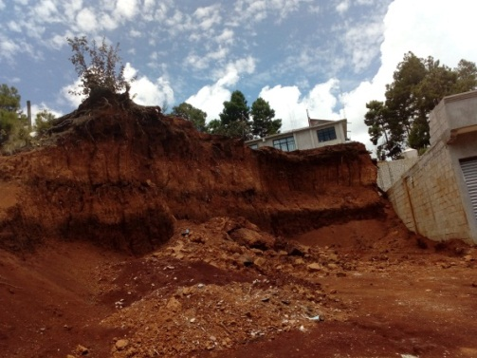
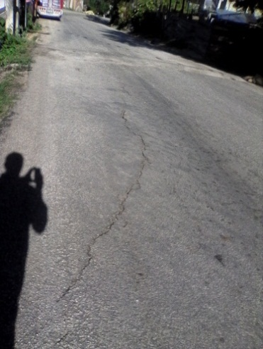
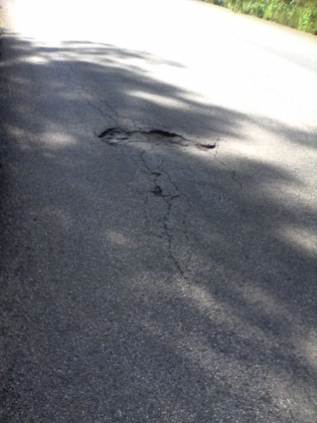
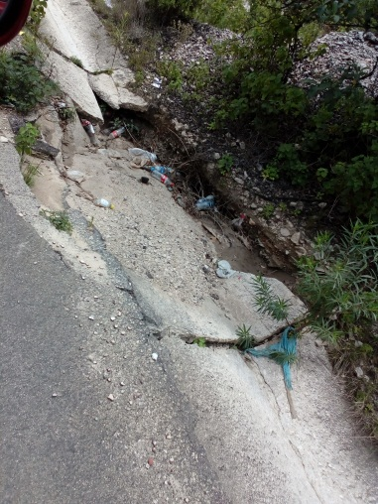
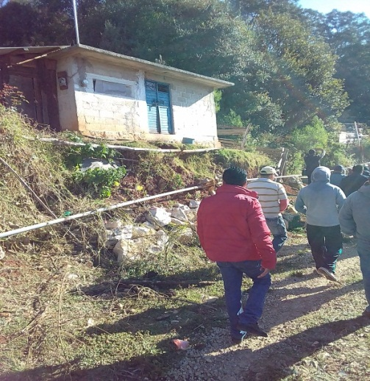
Se identificaron asentamientos humanos en las laderas del periférico oriente–norte, las cuales presenta alteración en la geometría del terreno y vulnerabilidad a un deslizamiento (fotos de mapa, 12 Agosto de 2018).
Se identificaron grietas y pequeños hundimientos en el pavimento del periférico Sur-Oriente (fotos de mapa, 21 julio de 2017 y 12 Agosto de 2018).

Slide 12
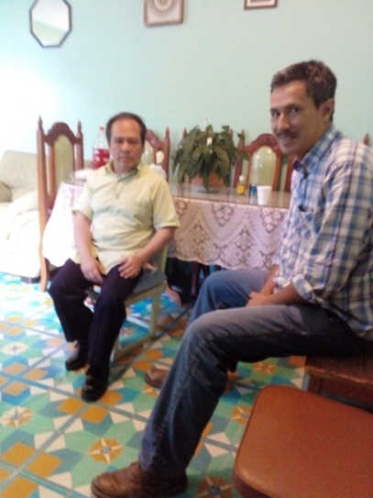
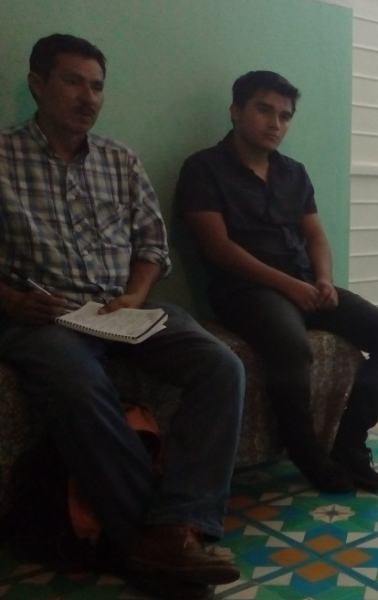
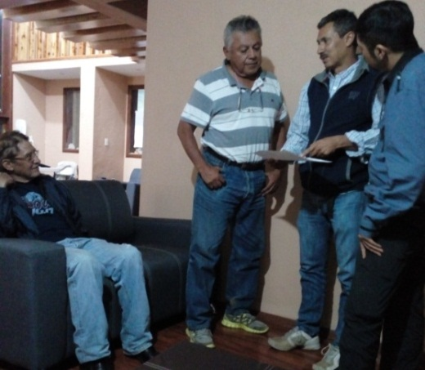
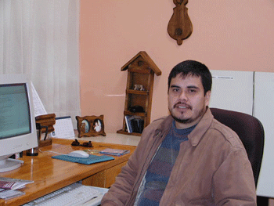
Se presenta las principales instrumentos y estrategias diversas en las que podemos situarnos para dar respuesta adecuada a las situaciones concretas que se irán demarcando en el proceso investigativo, como:
En las historias de vida, una de las modalidades de la investigación cualitativa. El enfoque así como diferentes maneras en las que se ha utilizado para llevar a cabo narrativas de vida.
La entrevista en investigación, es la comunicación interpersonal establecida entre el investigador y el sujeto de estudio a fin de obtener respuestas verbales a los interrogantes planteados sobre el problema propuesto.
Entrevistas historias de vida realizada al C. Martín Ernesto Ruíz Guzmán del barrio de Guadalupe (fotos de mapa, 12 Agosto de 2018).
Encuesta a personas que viven en el lugar. Estudiante de arquitectura de la col. Garita(12 junio de 2018).
El análisis del mapa geológico para representar las unidades litológicas a escala menor, existió la asesoría de los geólogos Juan José Canizal, José Manuel García Ruíz, Pedro Munguía Rojas del sistema geológico mexicano (fotos de mapa, 14 Agosto de 2018).
En ECOSUR, el área de laboratorio de análisis de información geográfica y estadística (LAIGE), Dr. Emmanuel Valencia, apoyo con información de mapas cartográficos (fotos de mapa, 10 Agosto de 2018).

Slide 13
Avances y resultados
A partir del análisis cartográfico y de diversos recorridos de campo en el área de estudio. Los mapas cartográficos temáticas de INEGI o Atlas de Riesgo a escala 1:250 000, 1:50 000.
Por la escala, las unidades de cierto tamaño ya no las representa.
A través de los recorridos de campo, se identificaron diferentes unidades litológicas del lugar, realizando un mapa a escala 1:10 000, para conocer las rocas y el tipo de suelo.
En el área de estudio predominan tobas, aluvión y calizas
 | Atlas de riesgo del municipio de San Cristóbal las Casas; Chiapas.
 | AR-3.2 | GEOLOGÍA
 | SIMBOLOGIA TEMATICA TIPOS DE ROCAS Ígnea Extrusiva Sedimentaria Suelo aluvial Escala 1:125,000 Edición septiembre 2011

Slide 14
Avances y resultados
62
Norte
52
6
272
6
4
203
19
Simbología
Total de viviendas
142 viv.
Vivi. Habitadas/ 110
Viviendas vacías / 27
Población
Vulnerable
507 hab.
Área de estudio
48
8
4
15
26
5
131
279
64
6
22
11
Colonias | Total Viv. | Viv Vacias | Viv Habitadas | Poblac Vulner | Poblac 0-14 años | Poblac 15-29 años | Poblac 30-59 años | Poblac 60 a mas años | Poblac con discapacidad | Poblac promedio de escolaridad
GARITAS | 11 | 0 | 6* | 52 | 16 | 14 | 19 | 3 | 0 | 5.9 %
GARITAS I | 4 | 0 | 4* | 19 | 4 | 6 | 9 | 0 | 0 | 5.8
GARITAS | 31 | 5 | 26* | 131 | 37 | 43 | 42 | 9 | 3 | 7.2
GARITAS | 86 | 22 | 64* | 279 | 78 | 94 | 82 | 13 | 8 | 5.0
GARITAS II | 6 | 0 | 6* | 11 | 0 | 4 | 4 | 0 | 0 | 10.7
GARITAS | N.D. | 0 | 4* | 15 | 4 | 5 | 4 | 2 | 0 | 5.3
TOTAL | 138 | 27 | 110 | 507 | 139 | 166 | 160 | 27 | 11

Slide 15
Avances y resultados
Norte
6
4
Simbología
Total/Viv. Hab./110
Viviendas/con piso/ 87
Viv /energía elect./103
Viv/ Agua entub./89
Viv./ drenaje/ 82
Viv./ 3 a mas ocup/ 6
Área de estudio
4
4
26
26
20
16
64
59
6
55
4
52
Mapa de servicios que cuenta la viviendas en el área de estudio (INEGI, 2016).
Colonias | Total Viv. | Viv Habita | Viv con piso material | Viv. con Energía electrica | Viv. Agua entub | Viv con drena | Viv con serv sani | Con 3 o más ocup por cuarto | Ocup por vivienda
GARITAS | 11 | 6* | 6 | 6 | 6 | 6 | 6 | 0 | 4.7
GARITAS I | 4 | 4* | 4 | 4 | 4 | 4 | 4 | 0 | 4.8
GARITAS | 31 | 26* | 17 | 26 | 20 | 16 | 19 | 0 | 5.0
GARITAS | 86 | 64* | 50 | 59 | 55 | 52 | 59 | 6 | 3.0
GARITAS II | 6 | 6* | 6 | 4 | 0 | 0 | 4 | 0 | 2.8
GARITAS | N.D. | 4* | 4 | 4 | 4 | 4 | 4 | 0 | 4.8
TOTAL | 138 | 110 | 87 | 103 | 89 | 82 | 89 | 6

Slide 16
Cronograma
Actividades | Duración
 | 2º. Sem. Ene-Abril 2017 |  |  |  | 3er. Sem. Jun-Dic 2017 |  |  |  | 4º. Sem. Ene-Abril 2018 |  |  |  | 5º. Sem. Mayo-Agost 2018 |  |  |  | Revisión y ajustes Sept../2018 |  |  |  | informe final documento Octubre/2018
 | 1 | 2 | 3 | 4 | 1 | 2 | 3 | 4 | 1 | 2 | 3 | 4 | 1 | 2 | 3 | 4 | 1 | 2 | 3 | 4 | 1 | 2 | 3 | 4
Capítulo 1 1. Título del estudio 1.1. Problema de investigación. 1.1.1. Enunciado. 1.1.2. Formulación del problema. 1.2. Objetivo de investigación 1.2.1. Objetivo general 1.2.2. Objetivo específico. 1.2.3. Hipótesis 1.3.- Justificación y delimitación.
Capítulo 2 2.- Marco conceptual de la investigación
Capítulo 3 3.- Metodología
Capítulo 4 4. Resultados de la investigación (trabajo de campo) 4.1. Contexto general de la investigación 4.1.1. La gestión integral del riesgo 4.2. Análisis de caso especifico 4.2.1. Resultados 4.2.2. Estrategias Conclusión Recomendaciones Bibliografía Anexos

